Slide 1
Веб приложения в облаке: проектирование и отладка
Alexey Bokov / abokov @ microsoft.com / twitter: @abokov
Senior Program Manager
Technical Evangelist and Development team
Microsoft Corp

Slide 2
Содержание
Веб приложение – основные компоненты
Сервисы для улучшения доступности веб-приложения
Azure DNS
Traffic Manager
Балансировка нагрузки
Application Gateway
Azure Internal Load Balancer
Веб приложения = App Services
Типы тарифов ( plans ) и разница между ними
Веб фермы (staging)
Задачи Web job
Практическая часть

Slide 3
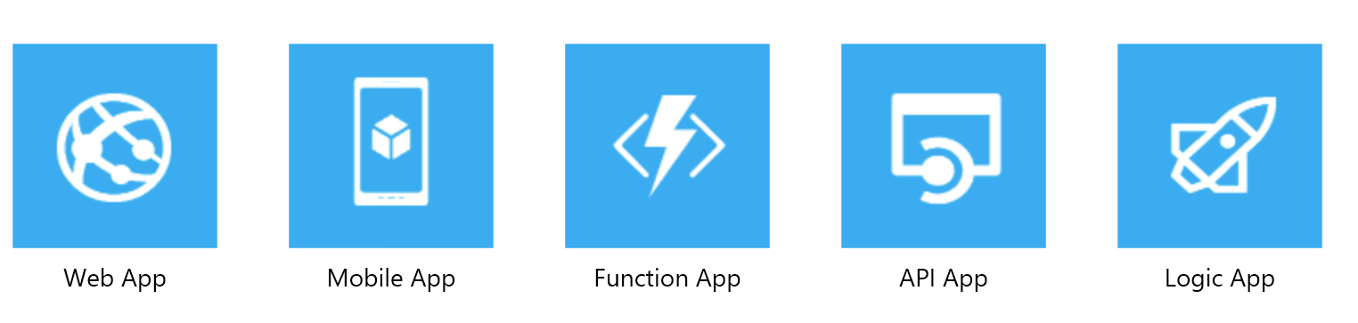
Веб приложение: основные компоненты
DNS layer
Azure DNS
Traffic Manager (load balancing/health check-DNS layer )
End User
Web app: front-end
Load balancing services:
Azure Load Balancer
Application Gateway (Windows Application Firewall )
http/https
Web app: front-end based on AppServices
Application
backend
Backend (may include load balancing services as well)
Virtual Machines/Service Fabric/Docker Containers/..
SQL Azure
Hadoop Cluster
NoSQL DB
….

Slide 4
Балансировка и отказоустойчивость
Уровень DNS:
Azure DNS
Traffic Manager
Уровень приложения:
Azure Internal Load Balancer ( ALB )
Application Gateway +Web Application Firewall (WAF)

Slide 5
Сравнительная таблица
Сервис | Azure Load Balancer | Applicaion Gateway | Traffic Manager
Стек | Транспортный уровень Level 4 | Уровень приложения Level 7 | DNS
Поддерживаемые протоколы | Весь стек TCP | HTTP/S | Все, к которым применим DNS
Конечные точки (endpoints) | Виртуальные машины, облачные сервисы в Azure | Любой IP – внутрениий (внутри Azure) или внешний | Любой сервис у которого есть FQDN или публичный IP
Виртуальные сети | Публичные(в интернет ) и внутренние | Публичные(в интернет ) и внутренние | Только публичные
Мониторинг | пробы | пробы | Пробы http/s GET

Slide 6
Azure DNS
Azure DNS – сервис хостинга записей DNS
Для хостинга DNS записей в Azure DNS используется глобальная сеть DNS name серверов
Для ответов на запросы DNS используется anycast протокол, ответ будет от ближайшего DNS сервера
Поддерживается только делегирование доменов (т.е. покупать надо у регистратора)
Azure DNS поддерживает общеупотребимые DNS записи типов, включая A, AAAA, CNAME, MX, NS, SOA, SRV, TX, а также wildcards (*)

Slide 7
Azure Traffic Manager
Работает на уровне DNS, может применятся например в следующих сценариях:
Повышение надежности и доступности для критических приложений
Улучшение времени ответа для веб приложений с высокой нагрузкой – повзоляет использовать веб приложения в обалке Azure или _любом_другом_ веб хостинге
Позволяет делать обновления и вести технические работы без прерывания работы веб сайта
Использовать для веб сайта свой хостинг и облако Azure – Traffic Manager поддерживает внешние, не-Azure конечные точки и позволяет реализовывать сценарии использования облака как backup хостинга для основной реплики веб сайта
Распределение трафика для больших веб проектов – возможно использование вложенных правил для профилей Traffic Manager профилей

Slide 8
Azure Traffic Manager
Методы распределения трафика:
Priority: Весь трафик идет на основную реплику, при проблемах с основной репликой, подключаются backup реплики согласно их приоритету
Weighted: Трафик распределяется между репликами ( конечными точками) согласно их весу
Performance: Распределение трафика с учетом производительности и георасположения по отношению к пользователю

Slide 9

Azure Traffic Manager: priority

Slide 10
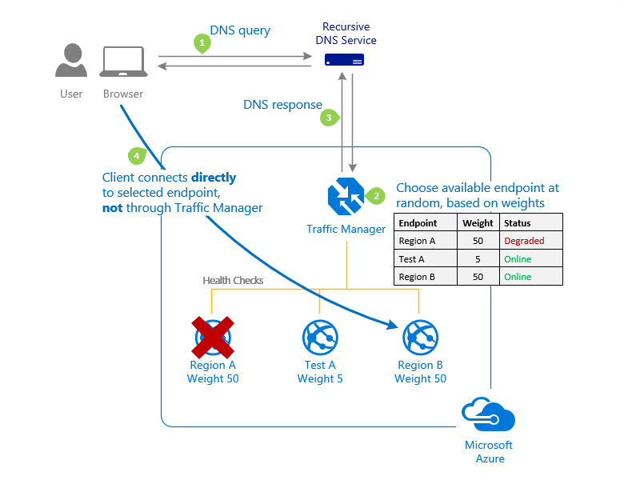
Azure Traffic Manager: weighted

Slide 11
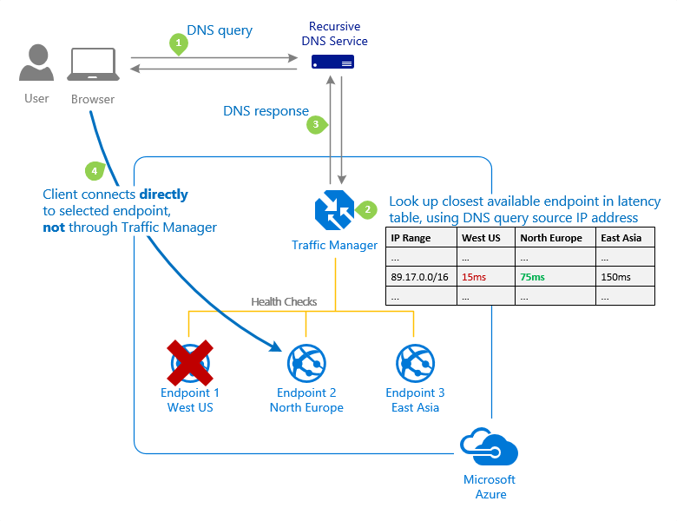
Azure Traffic Manager: performance

Slide 12
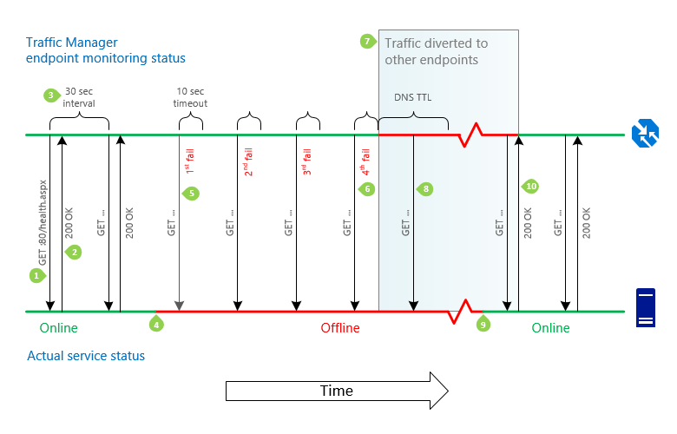
Azure Traffic Manager: пример

Slide 13
Azure Internal Load Balancer
Azure Load Balancer ( Azure Internal Load Balanced ) ALB работает на Layer 4 (TCP, UDP)
Основные сценарии:
Балансировка интернет трафика на виртуальные машины
Балансировки трафика внутри кластеров:
Между виртуальными машинами в VNET
Между виртуальными машинами внутри одног облачного сервиса
Между ресурсами на своем хостинге и облачными виртуальными машиными внутри VNET
Перенаправление внешнего трафика на виртуальную машину

Slide 14
Azure Load Balancer - функционла
1) Распределение трафика на основе хэша:
По умолчанию : 5-tuple (исходный IP, исходный порт, конечный IP, конечный порт, тип протокола) хэш для назначения трафика доступным серверам
Привязка с конкретному серверу ( Stickiness) _только_ внутри транспортной сессии
Пакеты из одной TCP или UDP сессиий всегда будут направлены в один и тот же конечный сервер
Когда клиент закрывает и переоткрывает соединение или стартует новую сессию (при сохранении исходного IP неизменным ) исходный порт может измениться – и это может привести к использованию другой конечного сервера при балансировке
2) Перенаправление портов
3) Автоматическое переконфигурирование в случае изменений в кластере (scale up/down )
4) Мониторинг сервисов с помошью запросов ( probe ):
Guest agent probe (on PaaS VMs aka Web/Worker roles): проверяем статус агента внутри виртуальных машин
HTTP custom probe: проверяем приложение каждый 15 секунд через TCP ACK или HTTP 200 в ответе
TCP custom probe: проверяем установление TCP сессии на указанном порту

Slide 15
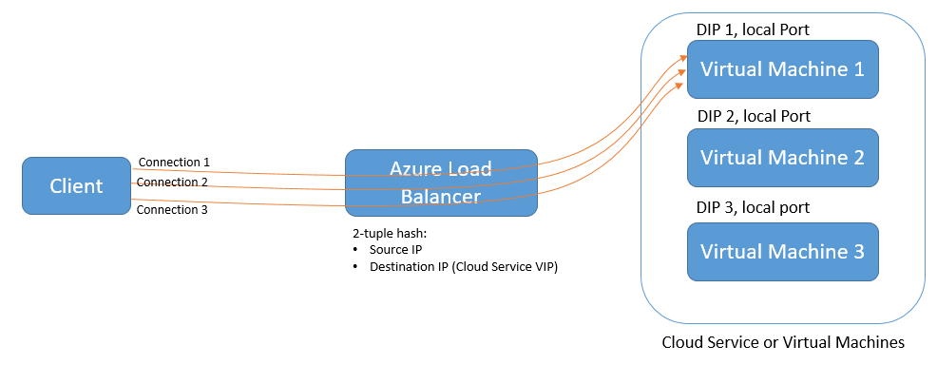
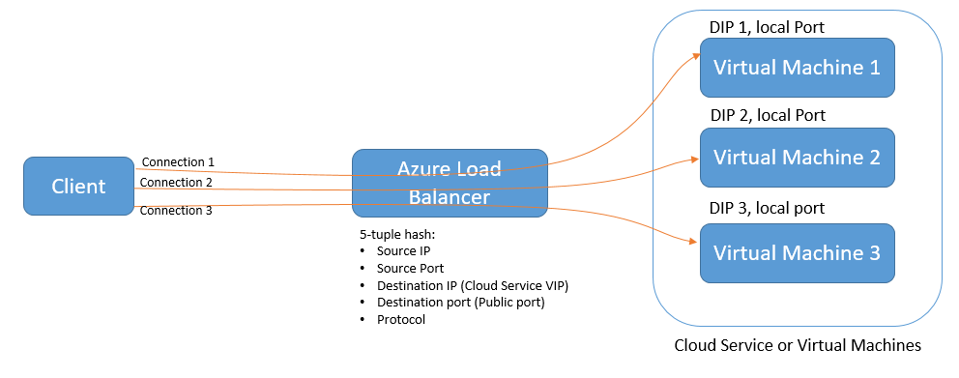
Azure Load Balancer: виды распределения трафика
IP Affinity mode: use (Source IP, Destination IP, Protocol) to map traffic
Hash based mode: use (source IP, source port, destination IP, destination port, protocol type) hash to map traffic, stickiness only within a transport session

Slide 16
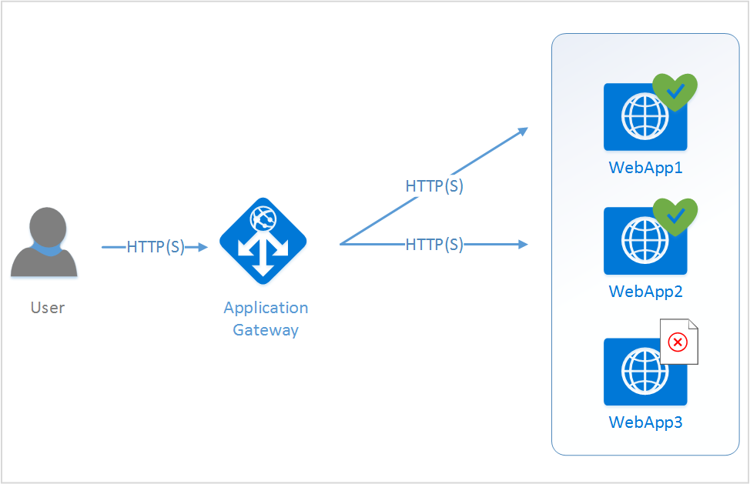
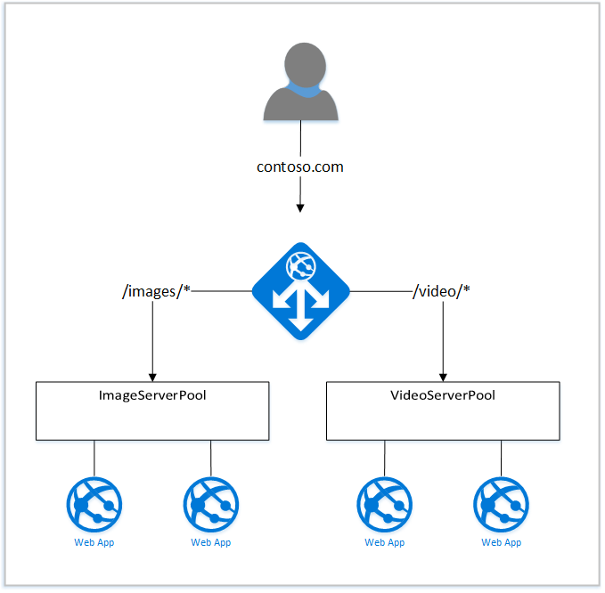
Azure Application Gateway
Балансировка и перенаправление запросов, сетевой экран и проверка статуса (health check) приложения

Slide 17
Azure Application Gateway
Application Gateway работает на layer-7 и может быть использован для:
Балансировки HTTP
Привязки сессии на базе Cookie при балансировке
Снимает нагрузку Secure Sockets Layer (SSL) с конечного веб-сервера
Перенаправление трафика по маске из URL
Перенаправление трафика между разными сайтам
Типичные сценарии для балансировки HTTP layer 7 :
Приложения которым требуется обработка запросов от пользователя всегда на одном и том же сервере в кластере внутри одной сессии
Снять SSL нагрузку с веб фронтенда
Перенаправление или балансировка http запросов внутри одного TCP соеденения на разные бэкенд сервисы

Slide 18
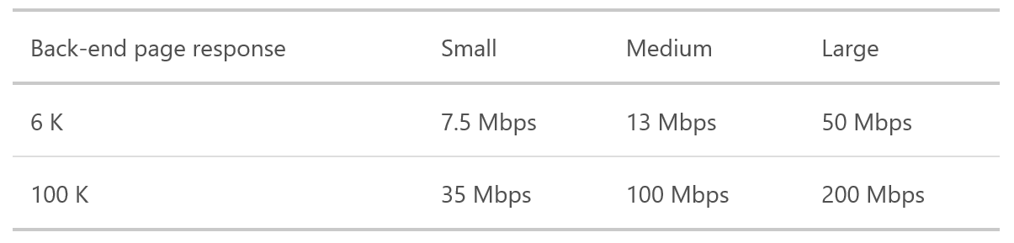
Azure Application Gateway
В зависимости от типа Application Gateway имеет разные характеристики, small – рекомендуется для dev/qa

Slide 19
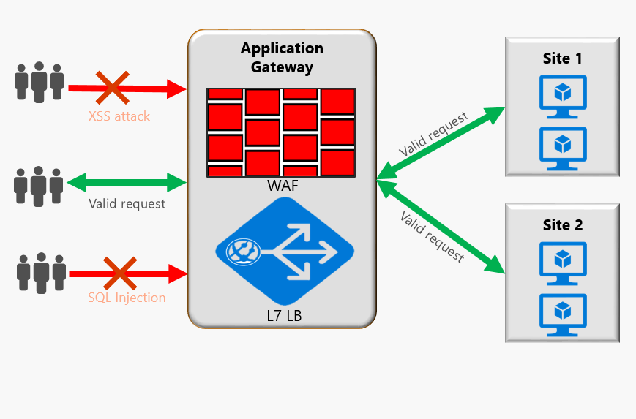
Azure Application Gateway: Web Application Firewall (WAF )

Slide 20
Web Application Firewall
Базовый уровень защиты против топ 10 угроз согласно OWASP
SQL injection : GET http://testphp.vulnweb.com/artists.php?artist=-1 UNION SELECT 1,pass,cc FROM users WHERE uname='test' HTTP/1.1
Cross site scripting (XSS) protection
Распространенные атаки в интернет: command injection, HTTP request smuggling, HTTP response splitting, and remote file inclusion attack
Нарушения протокола HTTP, в том числе такие как отсутствующий host user-agent или accept headers
Защита HTTP DoS включая HTTP flooding и защита от slow HTTP DoS
Защита от ботов, интернет сканнеров и тп
Защита и определение неверное конфигурации веб-сервисов (i.e. Apache, IIS, etc)
OWASP = Open Web Application Security Project - owasp.org/

Slide 21
Web Application Firewall
Application Gateway WAF может использоваться в двух режимах
Detection mode – WAF мониторит и логгирует все события:
Logging diagnostics внутри Application Gateway должна быть включена ON в секции Diagnostics
WAF логи должны быть выбраны и включены N
Prevention mode – блокирует аттаки и предотвращает доступ к атакуемому ресурсу:
Злоумышленник получает 403, соединение закрывается
Атака логгирует в логах
Альтернативным вариантом для защитного экрана является использование кластера с Barracuda application firewall из Azure Marketplace настроенного в качестве фронт-енда перед веб сайтом.

Slide 22
Application Gateway vs Load Balancer
Тип | Azure Load Balancer | Application Gateway
Протокол | UDP/TCP | HTTP/HTTPS
Пробы | Интервал 15 секунд, индикация ошибки через два цикла по таймауту, поддерживают кастомизацию | 30 секунд, индикация ошибки через 5 последовательных ошибок при наличии трафика и одна проба при ждущем режим, поддерживают кастомизацию
SSL | Нет | да

Slide 23
Azure App Services

Slide 24
App Service планы
Рекомендуется для try/dev/test
Рекомендуются для коммерческого продакшна
 | Free | Basic | Shared | Standard | Premium
Число приложений | 10 | 100 | Unlimited | Unlimited | Unlimited
Disk space | 1 GB | 1 GB | 10 GB | 50 GB | 500 GB
Max instances | -- | -- | Up to 3 | Up to 10 | Up to 50
SLA | -- | -- | 99.95% | 99.95% | 99.95%
Auto scale | -- | -- | -- | Supported | Supported
Geo-distributed environment | -- | -- | -- | Supported | Supported
VPN connectivity | -- | -- | -- | Supported | Supported

Slide 25
App Service планы: продолжение
 | Free | Basic | Shared | Standard | Premium
Custom domain | 10 | 100 | Unlimited | Unlimited | Unlimited
SSL certificates | -- | -- | Unlimited SNI SSL certs | Unlimited SNI SLL + 1 IP SSL included | Unlimited SNI SLL + 1 IP SSL included
Auto backups/day | -- | -- | Up to 3 | Up to 10 | Up to 50
Active mobile devices | 500 / day | 500 / day | Unlimited | Unlimited | Unlimited
Offline sync/day | 500 calls | 1k calls | 1k calls | Unlimited | Unlimited
Staging environment | -- | -- | -- | 5 | 20

Slide 26
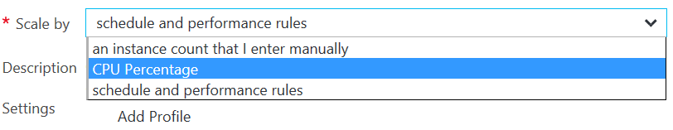
App Service планы
Autoscale : по расписанию или уровню загрузки СPU ( который вычисляется как _среднее_ значение по кластеру)
Geo-distributed environment: веб-сайты внутри плана могут размещаться в разных регионах
Auto backups: бэкапы для App configuration, файлов и Azure SQL Database/Azure MySQL подключенных к приложению, бэкапы хранятся в сторадж аккаунте, делаются по расписанию
Active mobile devices: related to push/call notifications for mobile devices via Notification Hub.
Offline sync: sync for mobile apps under Azure Mobile Apps, for offline mode.
Staging environments: поддержка размещения в стейджингах, включая разделение трафика в пропорциях между разными окружениями

Slide 27
Возможности Azure Websites
Надежность
Спроектированы для критически важных приложений
Глобальность
Оптимизированя для высокого уровня доступности и автоматического масштбатирования
Сделаны дляDevOps
Удобные инструментарий платформы для Continuous Deployment
Hybrid Connections / VPN Support
Scheduled Backup
Azure Active Directory Integration
Site Resiliency, HA, and DR
Web Jobs
Role Base Access Control
Audit / Compliance
Enterprise Migration
Client Certs
Redis Caching
IP Restrictions/ SSL
Web Sockets
SQL, MySQL, DocDB, & Mongo
Automated Deployment AutoScale
Built-in Load Balancing
WW Datacenter Coverage
End Point Monitoring & Alerts
App Gallery
DR Site Support
WildCard Support
Dedicated IP address
HTTP Compression
WebJobs
Sticky Sessions
Remote Debugging w/ Visual Studio
Site Staging Slots
Testing in Production
Continuous Integration/Deployment
Git, Visual Studio Online and GitHub
App & Site Diagnostics
OS & Framework Patching
Site Extensions Gallery
NET, PHP, Python, Node, Java
Framework Installer
Browser-based editing
Auto-Healing
Logging and Auditing
Notes:
Customers are enterprises (mostly .com) agencies, Microsoft. A lot of traction on CMS and WP.
Car companies do digital marketing campaigns, MSFT does blogs.
MSIT looking at using Hybrid Connections for business apps. Good traction with Nordstrom on e-commerce

Slide 28
Продакшн и разработка
Используем стейджинги
traffic
traffic
Production
swap
Production
Staging
Developer
Developer

Slide 29
Разработка и выкладывание кода
Классический подход – переключаемся между новым и старым кодом
100% production.com
Production
swap
Staging
Developer

Slide 30
Разработка и выкладывание кода
Делим реальный трафик между новым и старым кодом
80% production.com
Production
20% production.com
swap
Staging
Developer

Slide 31
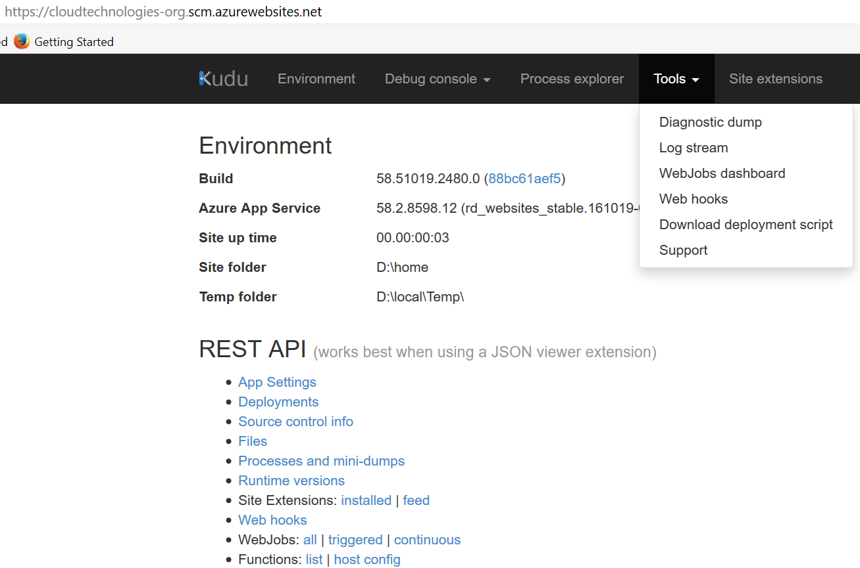
Отлатка кода
Kudu – панель управления ( System Control Management ) - https://<mySite>.scm.azurewebsites.net/
Автоматическая авторизация
Выполняется в том же
контексте что и веб сайт
Доступ к файлам, логам
и переменным окружения из консоли
Отличный инструмент для отладки
и администрирования

Slide 32
Управление и администрирование
Azure Portal(s)
Visual Studio
Azure API
Azure Web Site
IIS Manager
xplat CLI
PowerShell

Slide 33
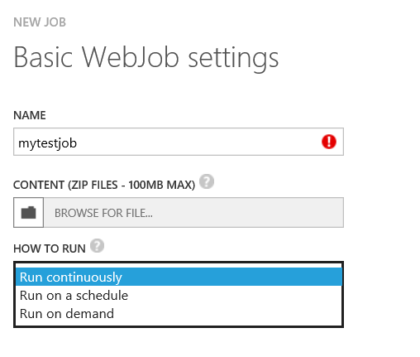
Создание webjobs
Через ftp :
Для triggered job копируем все в путь (внутри вебсайта): site/wwwroot/app_data/jobs/triggered/{job name}
Для continuous job копируем все в путь (внутри вебсайта): site/wwwroot/app_data/jobs/continuous/{job name}
Используя SDK REST API
(например PUT /api/zip/site/wwwroot/App_Data/jobs/continuous/{job name}/ )
Через портал azure.com – загружаем zip файл

Slide 34
Процесс выполнения webjobs
Архив распаковывается во временную папку ( путь к ней в переменной %WEBJOBS_PATH% )
Сначала выполняется поиск файла по маске run.{file type extension} (например run.cmd или run.exe )
Если ничего не найдено для всех типов файлов, то тогда выполняется поиск первого файла с поддерживаемым расширений в указанном порядке: .cmd, .bat, .exe, .ps1, .sh, .php, .py, .js
Поиск выполняется только в корневой папке
Реомендованное имя файла для запуска задач = run.cmd
.cmd, .bat, .exe (using windows cmd)
.ps1 (using powershell)
.sh (using bash)
.php (using php)
.py (using python)
.js (using node)
.jar (using java)

Slide 35
Размещение внутри сайта
Файловая система: site\wwwroot\App_Data\jobs\{job type}\{job name}
Снаружи (через POST) https://{sitename}.scm.azurewebsites.net/api/webjobs/triggered/{webjobname}/run
Веб интерфейс: https://{sitename}.scm.azurewebsites.net/azurejobs/#/jobs
Данные веб-сайта доступны: d:\home ( %HOME% )
При запуске WebJobs копируется во временную папку ( см %WEBJOBS_PATH% ) и там запускается
Для хранения и обработки данных рекомендуется использовать папку:
%WEBROOT_PATH%\App_Data\jobs\%WEBJOBS_TYPE%\%WEBJOBS_NAME%
или %WEBJOBS_DATA_PATH%
Настройки конфигурирования (GET) : https://{sitename}.scm.azurewebsites.net/api/webjobs

Slide 36
Настройки
WEBJOBS_RESTART_TIME – время рестарта в секундах, после завершения предыдещего запуска ( независимо от статуса завершения ) – только для continuous jobs
WEBJOBS_IDLE_TIMEOUT – время бездействия в секундах, при превышении этого времении задача будет принудительно остановлена. Бездействие определяется по отсутствию нагрузки на CPU и операциям ввода-вывода на консоль/логи. Только для triggered jobs
WEBJOBS_HISTORY_SIZE – размер истории запусков, только для triggered jobs
WEBJOBS_STOPPED – если установлено в 1, то запуск задач запрещен и все задачи (включая уже запущенные ) принудительно останавливаются.

Slide 37
Управление остановкой задач
В ряде случаев требуется принудительная остановка задачи и в этом случае существуем механизм сообщения задаче о такой остановке перед тем как она будет удалена.
Это может происходить в случаях:
Рестарта/остановки/изменение настроек веб-сайта/web.config
Остановки задачи ( через API )
Обновления файлов webjob
Как это работает:
Continuous : если требуется принудительная остановка то создается файл %WEBJOBS_SHUTDOWN_FILE% и задаче дается 5 секунд на остановку. Соответственно внутри задачи должен быть мониторинг наличия этого файла как флага принудительной остановки через 5 секунд
Triggered: по умолчанию 30 секунд ожидания

Slide 38
Управление запуском через settings.job
Этот файл должен находится в корневой папке там же где и выполняемый файл.
По умолчанию для всех задач ( кроме .JS ) при каждом запуске выполняется копирование всех файлов в %TEMP%\jobs\{job type}\{job name}\{random name} где и происходит запуск задачи.
Вторая опция называется in place – при этом запуск производится в том же месте где выложен код webjobs ( wwwroot/app_data/job,…. ) Это устанавливается в settings.job при помощи { "is_in_place": true }
Дополнительно в этом файле можно менять время ожидания принудительно остановки задач
{ "stopping_wait_time": 60 }

Slide 39
Переменные окружения
Variable name | Description | Example
HOME | Web site root directory | D:\home
WEBJOBS_DATA_PATH | Job data directory | D:\home\data\jobs\type\name.
WEBJOBS_NAME | Job name
WEBJOBS_PATH | Temporary directory, where job is running | C:\DWASFiles\Sites\~1sitename\Temp\jobs\type\name\lpej4hrk.fks
WEBJOBS_RUN_ID | An unique ID of the job run (an UTC timestamp of the run). There’s a data folder created for every run in %WEBJOBS_DATA_PATH%\%WEBJOBS_RUN_ID% | 201409090707416329
WEBJOBS_TYPE | Job type | triggered or continuous
WEBROOT_PATH | Web site root directory | D:\home\site\wwwroot
WEBSITE_SITE_NAME | Web site name

Slide 40
Пример
@echo off
set LOG=%WEBJOBS_DATA_PATH%\%WEBJOBS_RUN_ID%\session.log
echo WEBJOBS_PATH is %WEBJOBS_PATH%
echo Running script... >> %LOG%
date >>%LOG%
set RESULT=%ERRORLEVEL%
echo Result code is %RESULT%
rem Dumping session log to Azure log (standard output) when it exists
if exist %LOG% (
echo Session log:
type %LOG%
)
rem Propagating exit code to Azure
exit %RESULT%

Slide 41

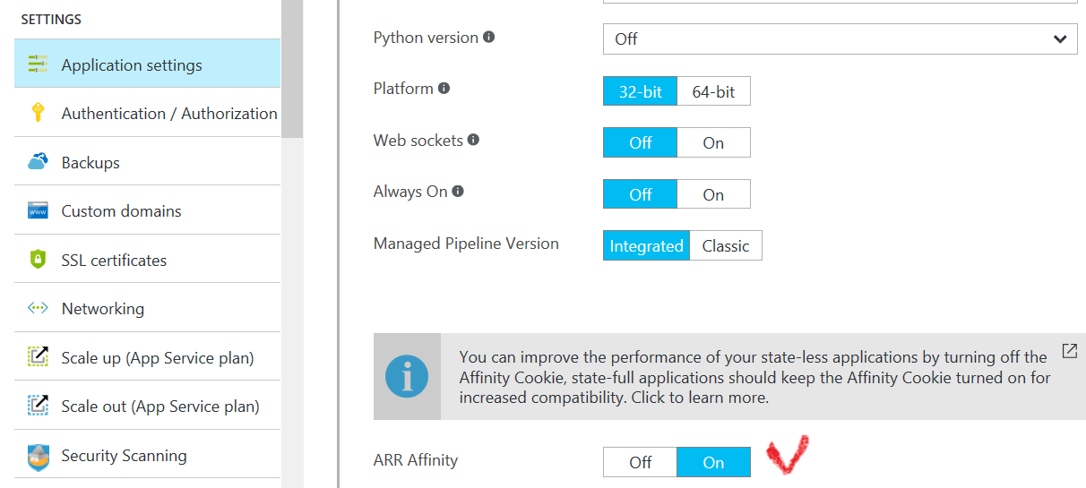
Azure Web Site: балансировка нагрузки ARR
Балансировка между нодами осуществляется при помощи ARR – Application Request Routing
По умолчанию (однако) включен режим Session Affinity в котором по куки клиент попадает на одну и ту же ноду – ARRAffinity

Slide 42
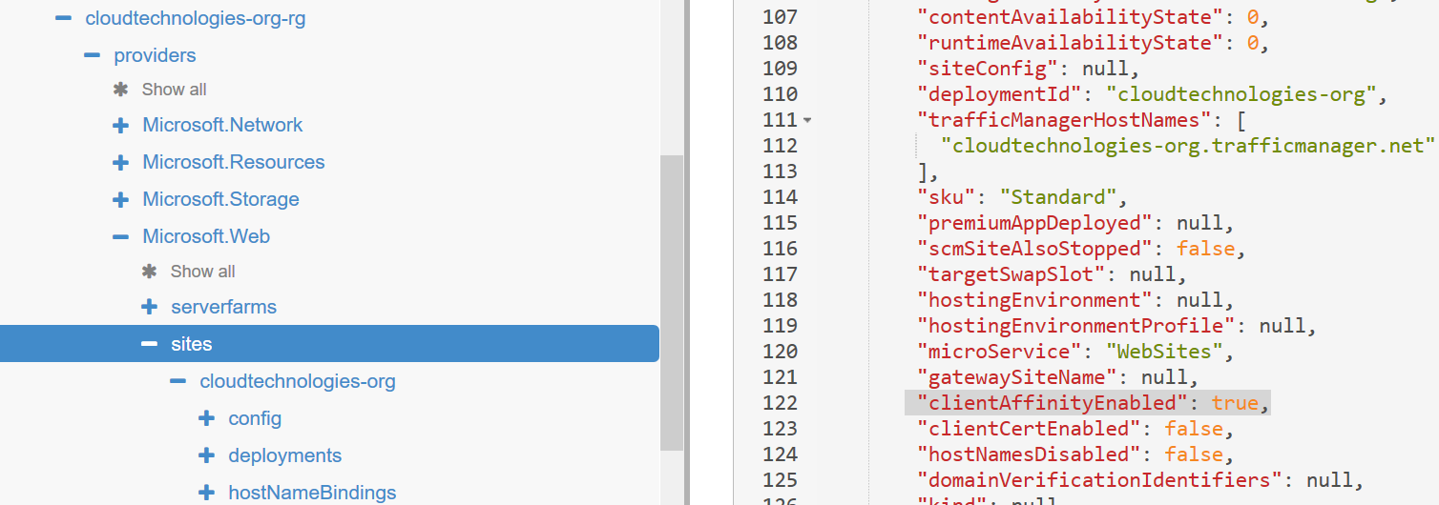
Azure Web Site: балансировка нагрузки ARR
Либо в Azure Resources Explorer ( resources.azure.com) :

Slide 43
Azure Web Site: балансировка нагрузки ARR
Либо в Azure Resources Explorer ( resources.azure.com) :

Slide 44
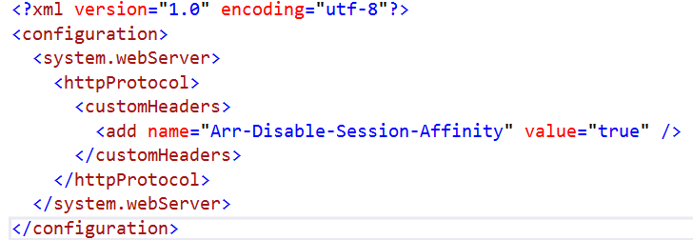
Azure Web Site: балансировка нагрузки ARR
Либо в web.config

Slide 45
Failover – main hosting on-premise, Azure- backup
Azure DNS:
*.cloudtechnologies.org CNAME cloudtechnologies-org.trafficmanager.net
Azure Traffic Manager profile:
DNS layer: cloudtechnologies-org.trafficmanager.net Priority Routing (failover )
Endpoint list:
default (priority 1) - External (on-premise) hosting: infobox.cloudtechnologies.org ( IP = 92.243.94.73 )
1st backup (priority 2) – Azure Web App: cloudtechnologies-org.azurewebsites.net
2nd backup ( priority 3) – Azure Linux Web App: cloudtech-org-linux-php.azurewebsites.net

Slide 46
Application gateway load balancing
Azure DNS:
gateway.cloudtechnologies.org A record = 52.164.244.33
Azure Application Gateway ( Web Application Firewall is ON )
URL= 52.164.244.33 ( 68a951a5-e787-4cd5-a2a3-4f8e1ce2bfc1.cloudapp.net )
Backend pool (appGatewayHttpListener with rule1 (no Cookie affinity, 80)):
InfoBox hosting: infobox.cloudtechnologies.org ( DNS A record IP = 92.243.94.73 )

Slide 47
Azure Web Site: инструменты разработчика
Fiddler – для отладки HTTP трафика на клиентской Windows машине
Tcpdump – популярный инструмент для linux, умеет дампить UDP трафик
Httpry – тул для логгирования трафика на linux
Digwebinterface.com - правильный способ для проверки DNS записей, умеет использовать разные name-сервера
Все веб-сайты System Control Management Kudu - https://<mySite>.scm.azurewebsites.net/
Для эмуляции простой нагрузки на веб сайт можно использовать Apache Benchmark – ab
Важный тул для работы с Azure : resources.azure.com
Логи можно загрузить через Kudu - https://<mySite>.scm.azurewebsites.net/api/zip/LogFiles

Slide 48
Azure Web Site: полезные тонкости
Доступ к KUDU можно получить вот так https://{userName}:{password}@{siteName}.scm.azurewebsites.net/deploy {userName} и {password} - параметры из Publisher profile
Для определения хоста ( в случае кластера ) полезно смотреть на hostname
Для того чтобы смотреть логи из Azure Storage можно пользоваться Azure Storage Explorer - storageexplorer.com/
Всё что есть в Azure – доступно через REST API ( то есть можно через cUrl использовать API)
_Почти_всё_ что есть в REST API есть в SDK – powershell (windows), xplat cli (node.js based ) – linux/unix + есть SDK для многих языков программиров
_Многое_ что есть в SDK доступно в портале.
Названия параметров в SDK и портале могут отличаться ☺
В SDK есть 4 environment – Public cloud, Azure China, Azure Government, Azure Stack.
Через SDK можно посмотреть на _все_ preview/beta через “Get-AzureProviderFeature –ListAvailable”

Slide 49
Hands-on experience aka Лабораторная работа
Лабораторная работа 1 - Облачный сайт как бэкап реплика
Лабораторная работа 2 – Облачный сайт как часть гибридного кластера с моим хостингом
Лабораторная работа 3 – Application Gateway как firewall и балансировщик для моего хостинга
Лабораторная работа 4 – разработка и тестирование ( ARR, github и stagings ) в вебе
Хаклаба - Для тех кто всё сделал или кому неинтересны другие лабы

Slide 50
Лабораторная работа 1 – облачный сайт как бэкап реплика
Создаем два разных Azure Web App - %web1% и %web2%
На каждом из них делаем кастомизацию дефолтной страницы – для того чтобы их отличать друг от друга – через github или ftp
Настраиваем Azure Traffic Manager в режиме Priority infobox.cloudtechnologies.org ( IP = 92.243.94.73 )
Добавляем %web1% и %web2% как backup реплики
Проверяем что веб трафик перенаправляется на хостинг в infobox – см логи в infobox. Для доступа = последний слайд в этой деке с доступом для Linux
Проверяем что посылаются пробы от TrafficManager – их надо найти в логах
(опционально) Добавляем домен %мой_домен%.cloudtechnologies.org – ask Alexey Bokov и CNAMЕ к нам
Эмулируем (или делаем на самом деле kill для процесса apache2) отказ веба на основной реплике на infobox. Эмулировать можно путем Disable в профиле End-point в Traffic Manager – запоминаем время t1
В _портале_ проверяем когда и через какое время подключается backup реплика - запоминаем время t2
Как только отобразилось в портале – проверяем записи в dig-e, запоминаем время t3
Ждем когда изменения дойдут до клиентского устройства – проверяем на лэптопе, мобильном – время t4
Делаем красивый слайд с t1, t2, t3, t4

Slide 51
Лабораторная работа 1 – облачный сайт как часть гибридного кластера с моим хостингом
Создаем два разных Azure Web App - %web1% и %web2%
На каждом из них делаем кастомизацию дефолтной страницы – для того чтобы их отличать друг от друга – через github или ftp
Настраиваем Azure Traffic Manager в режиме wieghted infobox.cloudtechnologies.org ( IP = 92.243.94.73 )
Добавляем %web1% и %web2% как backup реплики - _веса_ всех реплик сделать одинаковыми
Проверяем что веб трафик распеределяется по round robin – на клиенте делаем запрос, обнуляем DNS кэш, опять делаем запрос, обнуляем кэш и тп – должны увидеть все три хостинга, запоминаем кол-во попыток N
Проверяем что посылаются пробы от TrafficManager – их надо найти в логах на InfoBox (см последний слайд ) и на web sites
(опционально) Добавляем домен %мой_домен%.cloudtechnologies.org – ask Alexey Bokov и CNAMЕ к нам
Дожидаемся когда на клиенте сайт будет ресовится на любой из 3 хостингов, запомнили хостинг – отключаем его ( физически или эмулируем ). Эмулировать можно путем Disable в профиле End-point в Traffic Manager – запоминаем время t1
В _портале_ проверяем когда и через какое время отключается плохая реплика - запоминаем время t2
Как только отобразилось в портале – проверяем записи в dig-e, запоминаем время t3
Ждем когда изменения дойдут до клиентского устройства – проверяем на лэптопе, мобильном – время t4
Делаем красивый слайд с N,t1, t2, t3, t4

Slide 52
Лабораторная работа 3 – Application Gateway как firewall и балансировщик для моего хостинга
Создаем Application Gateway, включаем firewall и диагностику для него, режим = detection
Создаем профиль в TrafficManager который будет вести на Gateway ( тип любой, так конечная точка одна ).
В качестве backend pool добавляем infobox.cloudtechnologies.org ( IP = 92.243.94.73 ) либо любой свой хостинг если есть.
Проверяем что веб трафик доходит до infobox ( см последний слайд для доступа ) – ищем в логах свои запросы, пробы от Application Gateway _и_ TrafficManager
(опционально) Добавляем домен %мой_домен%.cloudtechnologies.org – ask Alexey Bokov и CNAMЕ к нам
Ищем ARR Affinity куки в логах веб сервера - смотрим разницу при запросе через все доступные DNS имена ( в теории разницы не должно быть )
Смотрим ARR на клиенте – Fiddler или httpry
Выключаем куки, смотри в логах что они пропали.
Смотрим логи firewall, там пока ничего нет – теперь делаем небольшой DoS при помощи Apache Benchmark, добиваемся того чтобы она отмечал запросы как DoS
Включаем режим Prevention и добиваемся 403, запоминаем примерно кол-во запросов
Подключаем SSL offload (опционально)

Slide 53
Лабораторная работа 4 – разработка и тестирование ( ARR, github и stagings ) в вебе
Создаем Azure Web Site ( linux | windows – попробовать на оба варианта )
Делаем профиль на traffic manager ссылающийся на вебсайт (и/или ) (опционально) Добавляем домен %мой_домен%.cloudtechnologies.org – ask Alexey Bokov и CNAMЕ на профиль
Создаем слот для тестирования и разработки
Делаем репозиторий на github и подключаем его к этому слоту и проверяем что слот обновляется
Переключаем слот в продакшн и смотрим что продакшн обновился – должно быть мгновенное обновление
Делаем правку для слота и комитим в него
Распределяем трафик между двумя стейджингами, смотрим в логах через Kudu куда приходят запросы
Возвращаем в режим когда весь трафик идет на один стейдж, делаем scale up на два инстанса
Открываем в Kudu консоль на обоих инстансах – смотрим hostname (что разные )
Делаем бранк в github для продакшна, делаем там изменение, смотрим через Kudu что апдейт произошел на обоих нодах.
Добавляем новый web app в другом регионе и делаем там web job для мониторинга нашего первого web app – если сайт не откликается либо get запрос выдает пустой html – делаем нотификацию

Slide 54
Хаклаба
Прикрутить Application Gateway c backend pool настроенным на 2 ноды – одна нода это infobox, другая нода это Azure Web Sites ( можно Linux Web Site )
Настраиваем DNS ( ask Alexey Bokov for domain name ) -> Traffic Manager -> Application Gateway
Смотрим на стороне сервера как работает получение запросов – на apache2/infobox и IIS на web sites, смотрим логи и самое главное заголовки http запросов – обращаем внимание на host и на ответ от веб сервера. Интересно найти пробы от Traffic Manager и Application Gateway
Делаем еще хак - _перед_ Application Gateway включаем Azure Load Balancer ( и перенастраиваем соотв. Traffic manager на ALB )
Опять смотрим логи – там много интересного ☺
Эмулируем DoS – apache benchmark на самое верхнее DNS имя, дожидаемся 403 – смотри что отразилось в логах Firewall ( а не ALB ли там был забанен по IP ? ☺
Делаем красивый слайд с выводами по лабе

Slide 55
Linux – доступ к тестовому серверу expired right after lab is finished ( 31 Oct 2016 )
Username=testuser_1
Password=OQO#VS15D9
IP = 92.243.94.73
DNS= infobox.cloudtechnologies.org
Логи apache2 находятся в папке /var/log/apache2/

